Slide 1

Phương pháp chống tắc nghẽn Dùng Sliding Windown

Slide 2
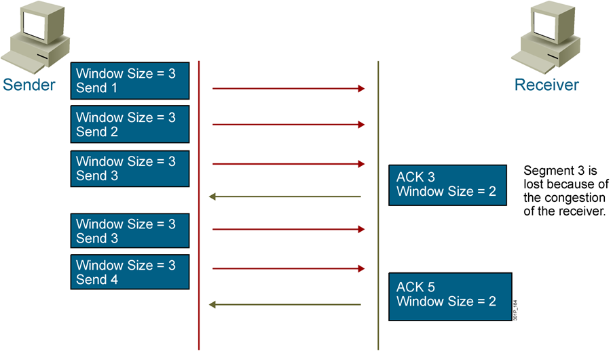
Giao thức cửa sổ trượt
Giao thức cửa sổ trượt: là một chỗi các khung dữ liệu liền kề nhau được phát đi mà chưa có phúc đáp.
Khi nhận xong các khung dữ liệu trong một cửa sổ, đầu thu sẽ dịch chuyển hay “trượt” cửa sổ này lên một đơn vị để nhận tiếp các khung dữ liệu trong cửa sổ tiếp theo vì vậy người ta gọi đó là cửa sổ trượt.
Cả phía phát và phía thu đều sử dụng cửa sổ trượt khi truyền dữ liệu, cửa sổ trượt ở đầu phát thì gọi là cửa sổ truyền(Sending Windown), còn đầu thu thì gọi là cửa sổ nhận (Receiving Windown)

Slide 3
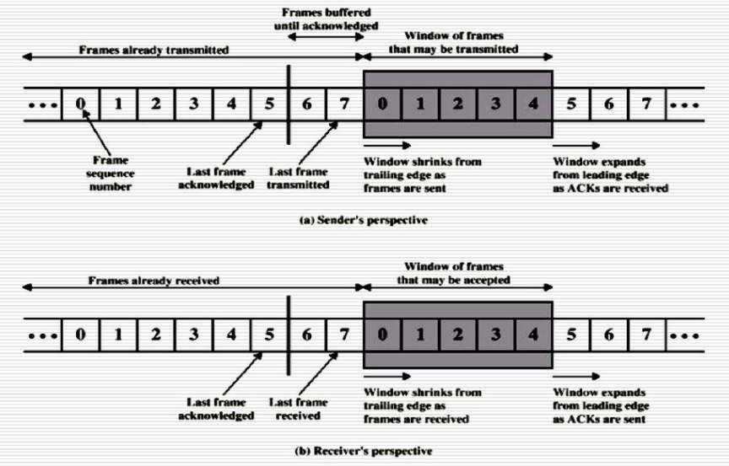
2. Điều khiển luồng dùng Sliding Windown
Trong trường hợp tổng quát thì hai cửa sổ này không nhất thiết phải có cùng kích thước
Các số thứ tự trong cửa sổ truyền cho biết số khung đã được gửi đi nhưng chưa có phản hồi
Do các khung có thể bị thất lạc nên chúng được lưu vào bộ đệm phát để khi cần có thể truyền lại

Slide 4
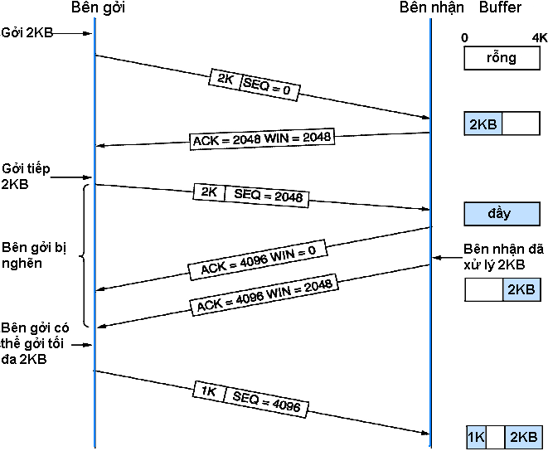
2. Điều khiển luồng dùng Sliding Windown
Nếu kích thước lớn nhất của cửa sổ là n thì nó phải có ít nhất n vùng đệm để lưu n khung chưa có phản hồi
Với bên thu, kích thước cửa sổ là hữu hạn nên khi số lượng khung đến vượt quá giá trị của cửa sổ thì nó sẽ hủy khung và yêu cầu truyền lại
Khi khung đến có số thứ tự trùng với cạnh dưới của cửa sổ thu sẽ được chấp nhận, dữ liệu của gói được chuyển lên lớp mạng và phản hồi được tạo ra và kích thước cửa sổ tăng lên 1 đơn vị.

Slide 5
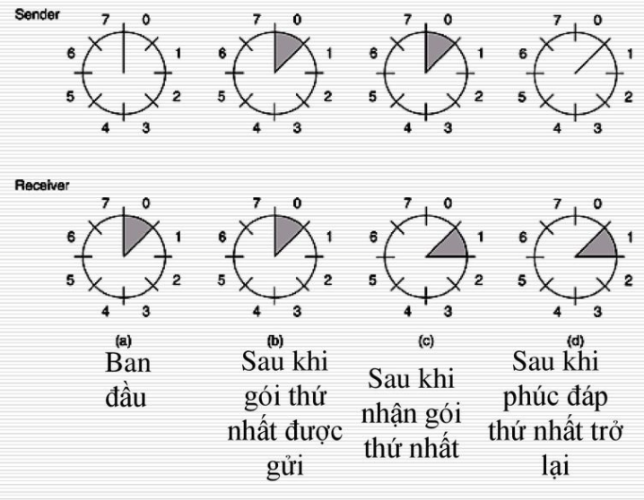
Ví dụ:

Slide 6
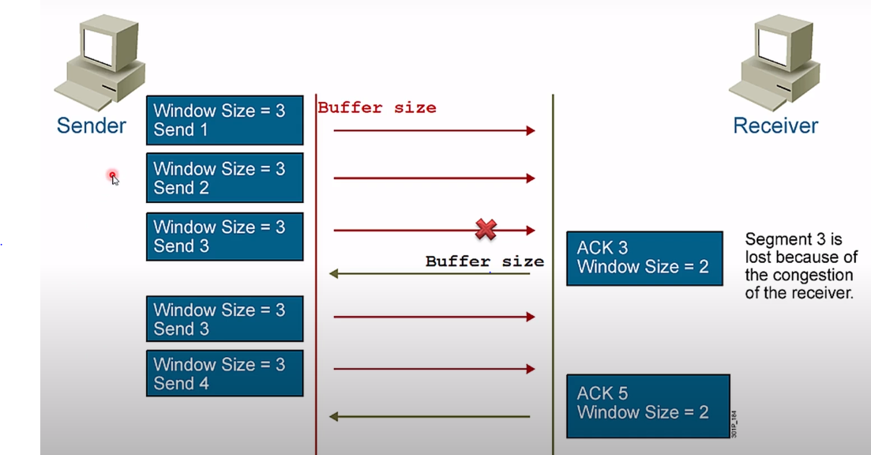
3. Điều khiển tắc nghẽn
Tắc nghẽn xảy ra khi số lượng gói số liệu đến nút mạng vượt quá khả năng xử lý của nó hoặc vượt quá khả năng vận tải của các đường truyền ra, điều đó dẫn đến việc thông lượng của mạng bị giảm đi khi lưu lượng đến mạng tăng lên

Slide 7
3.1 Các giải pháp phòng ngừa tắc nghẽn
+ Lập hàng đợi cho các gói tin
+ Tải đều băng thông trên các đường bằng phương pháp điều khiển luồng
+ Quyết định thời gian sống của gói tin xem gói tin sống bao lâu để có cơ chế truyền lại khi không có phản hổi ack

